Slide 1

Wellex — минимальный бизнес‑прототип и тактика выхода на рынок
Неделя 11
Команда №3: Дмитрив Д.И, Новоженин Н.Д, Павленко Т.С, Сопина Я.Ю

Slide 2
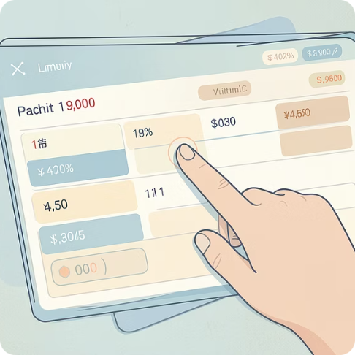


О проекте
Wellex — прогнозный рынок, построенный на механике Order Book. Целевой сегмент: продвинутые розничные трейдеры (крипта / акции) и энтузиасты прогнозных рынков. Сценарий: пользователь монетизирует знание события (выборы, релиз, спорт) через биржевую торговую механику.
Ценностное предложение
First value moment
«Торгуй исходами событий как акциями: полный стакан, лимитные заявки, никакого посредника».
Лимитная заявка появляется в реальном стакане через WebSocket менее чем за 30 секунд — момент, который формирует доверие.

Slide 3


ТОП‑3 критических рыночных гипотез
1
2
1. Понимание Order Book
2. Сбор контактов
Риск: продукт кажется необычным. Критерий проверки: ≥70% респондентов корректно объясняют цену актива после демо.
Риск: высокий порог доверия. Критерий проверки: конверсия в заявку на лендинге >15%.
3
3. Трафик из Telegram‑каналов
Риск: канал может не приводить целевую аудиторию. Целевой путь: 500 просмотров → 40 переходов → 6 заявок.

Slide 4

Минимальный бизнес‑прототип (МБП)
Формат: лендинг + форма заявки + демо‑видео с живым Order Book. Цель — быстро собрать ранних пользователей и проверить поведенческие гипотезы.
Что демонстрируется
Реальный стакан ордеров (Buy / Sell)
Выставление лимитной заявки
WebSocket‑обновления в реальном времени
Пользовательский путь
Смотрит видео (≈45 с)
Нажимает «Получить ранний доступ»
Заполняет форму (контакт + опыт + интересы)

Slide 5
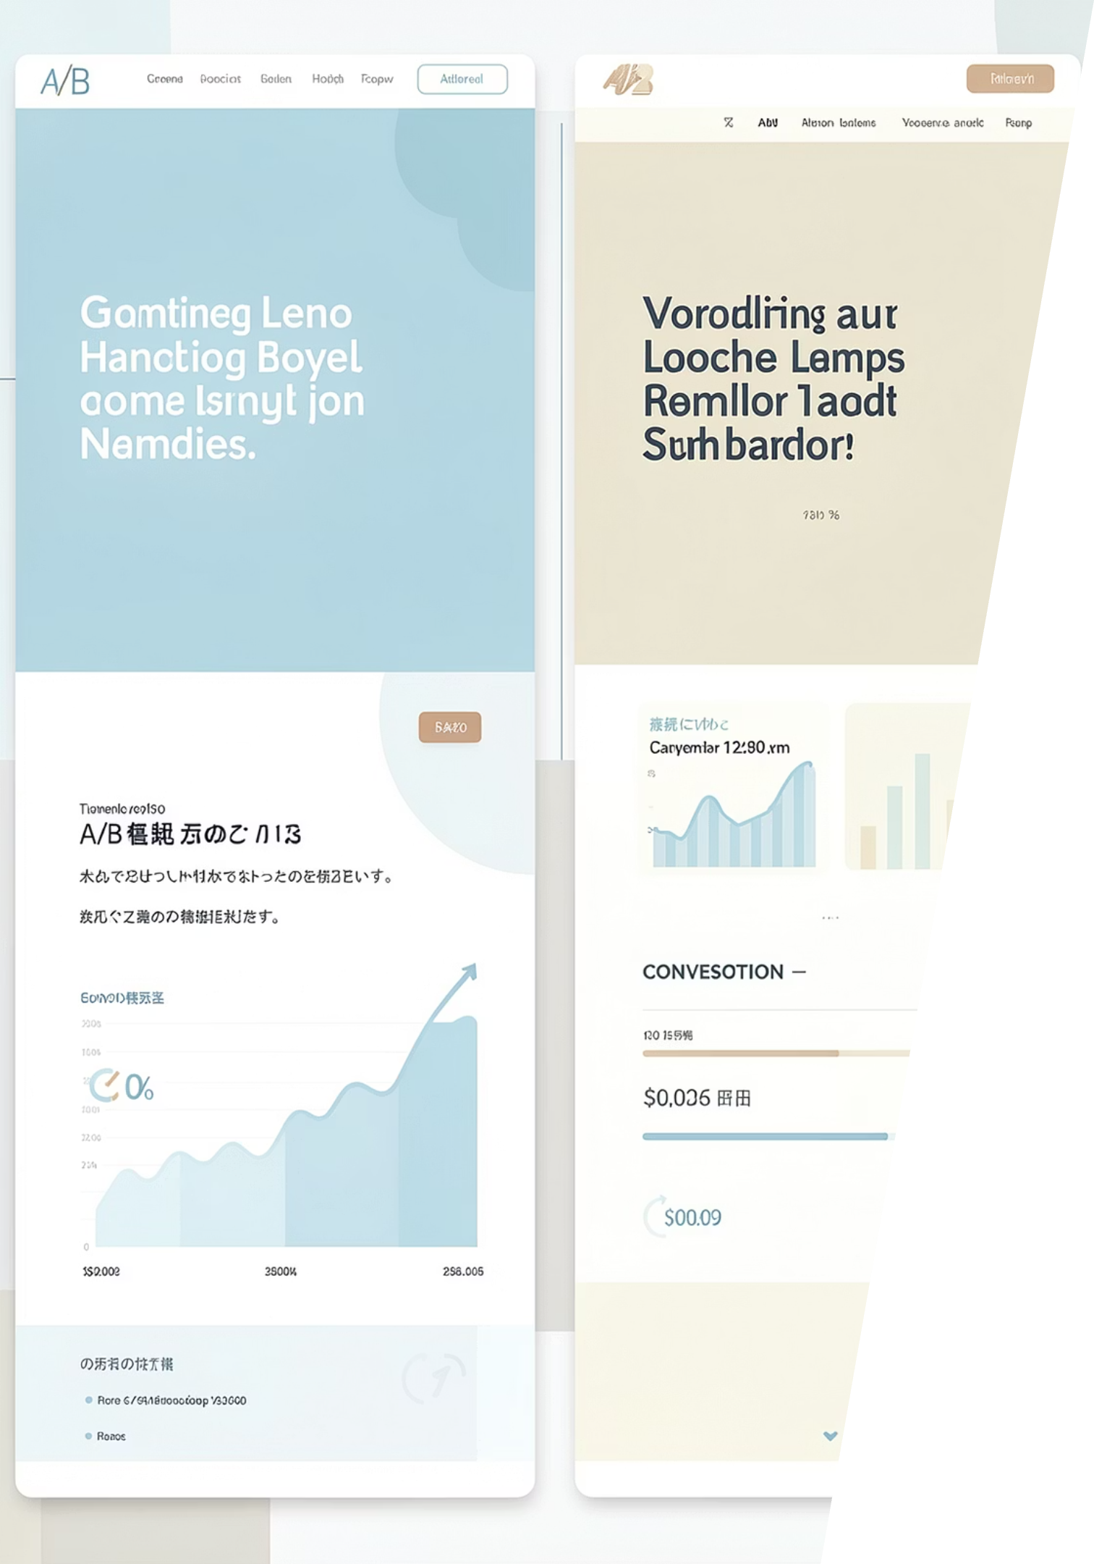
Позиционирование и A/B тест
Версия A — механика
Версия B — прибыль
Wellex — первый прогнозный рынок с реальным стаканом ордеров
Твои прогнозы → твоя цена. Торгуй исходами через лимитные заявки
Лимитные заявки и спреды, как на бирже
WebSocket‑обновления в реальном времени
Никакой букмекерской логики
Ставь цену сам, а не против букмекера
Прозрачная глубина рынка
Подходит для скальпинга событий
Ключевое отличие: вместо «угадал/не угадал» — настоящая книга ордеров, где формируется цена рынком.

Slide 6


Тактика выхода на рынок: каналы
Telegram‑чаты трейдеров / DeFi
Сегмент уже там; формат — пост + скриншот стакана. CTA: «Оставить заявку на ранний доступ».
Twitter (X) — альткоин аккаунты
Виральность скриншотов стакана; формат — короткое видео (≈40 с) + ссылка на лендинг.
Прямые личные сообщения
Точечный контакт с активными трейдерами по скрипту (5–7 строк). CTA: «Скинуть демо?»

Slide 7
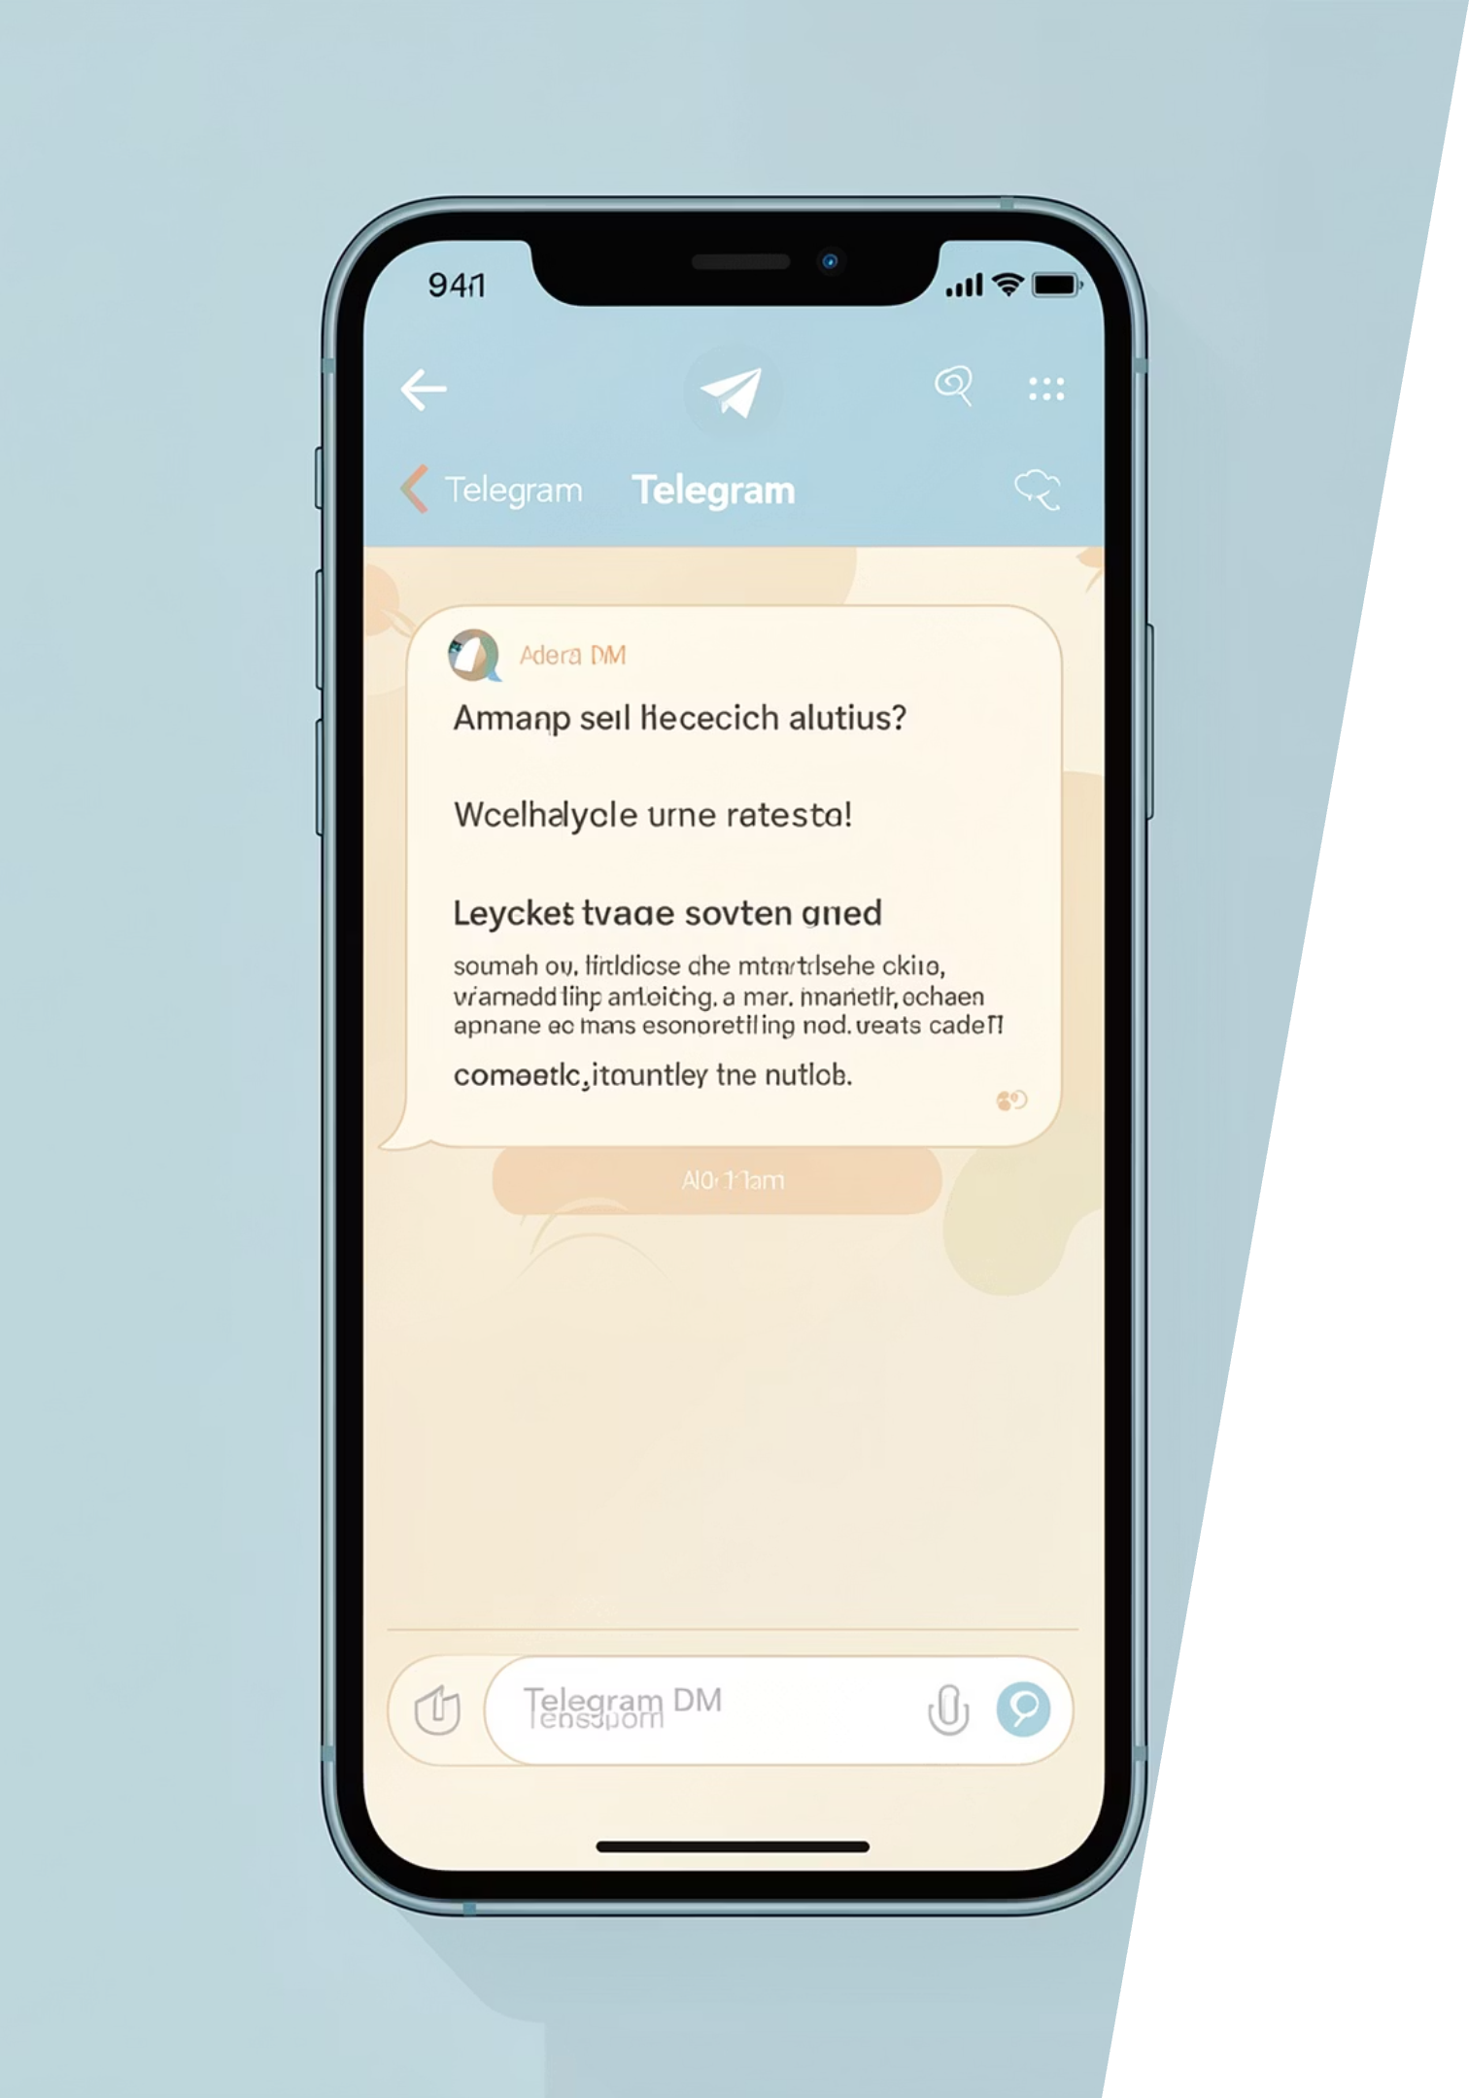

Скрипт первого контакта (DM)
Текст сообщения (Telegram / Twitter DM) — коротко, честно, без регистрации:
Привет! 👋 Мы делаем Wellex — прогнозный рынок с реальным стаканом ордеров, как на бирже. Можно выставлять лимитные заявки на исходы (выборы, релизы, спорт). Ищем первых трейдеров для фидбека. Без спама и регистрации — просто посмотри демо‑видео и скажи, заходит ли идея. Скинуть ссылку?
Критерии отбора: подписан на трейдинг‑каналы, упоминал Polymarket / Augur / Kalshi, активен в последние 2 недели.

Slide 8
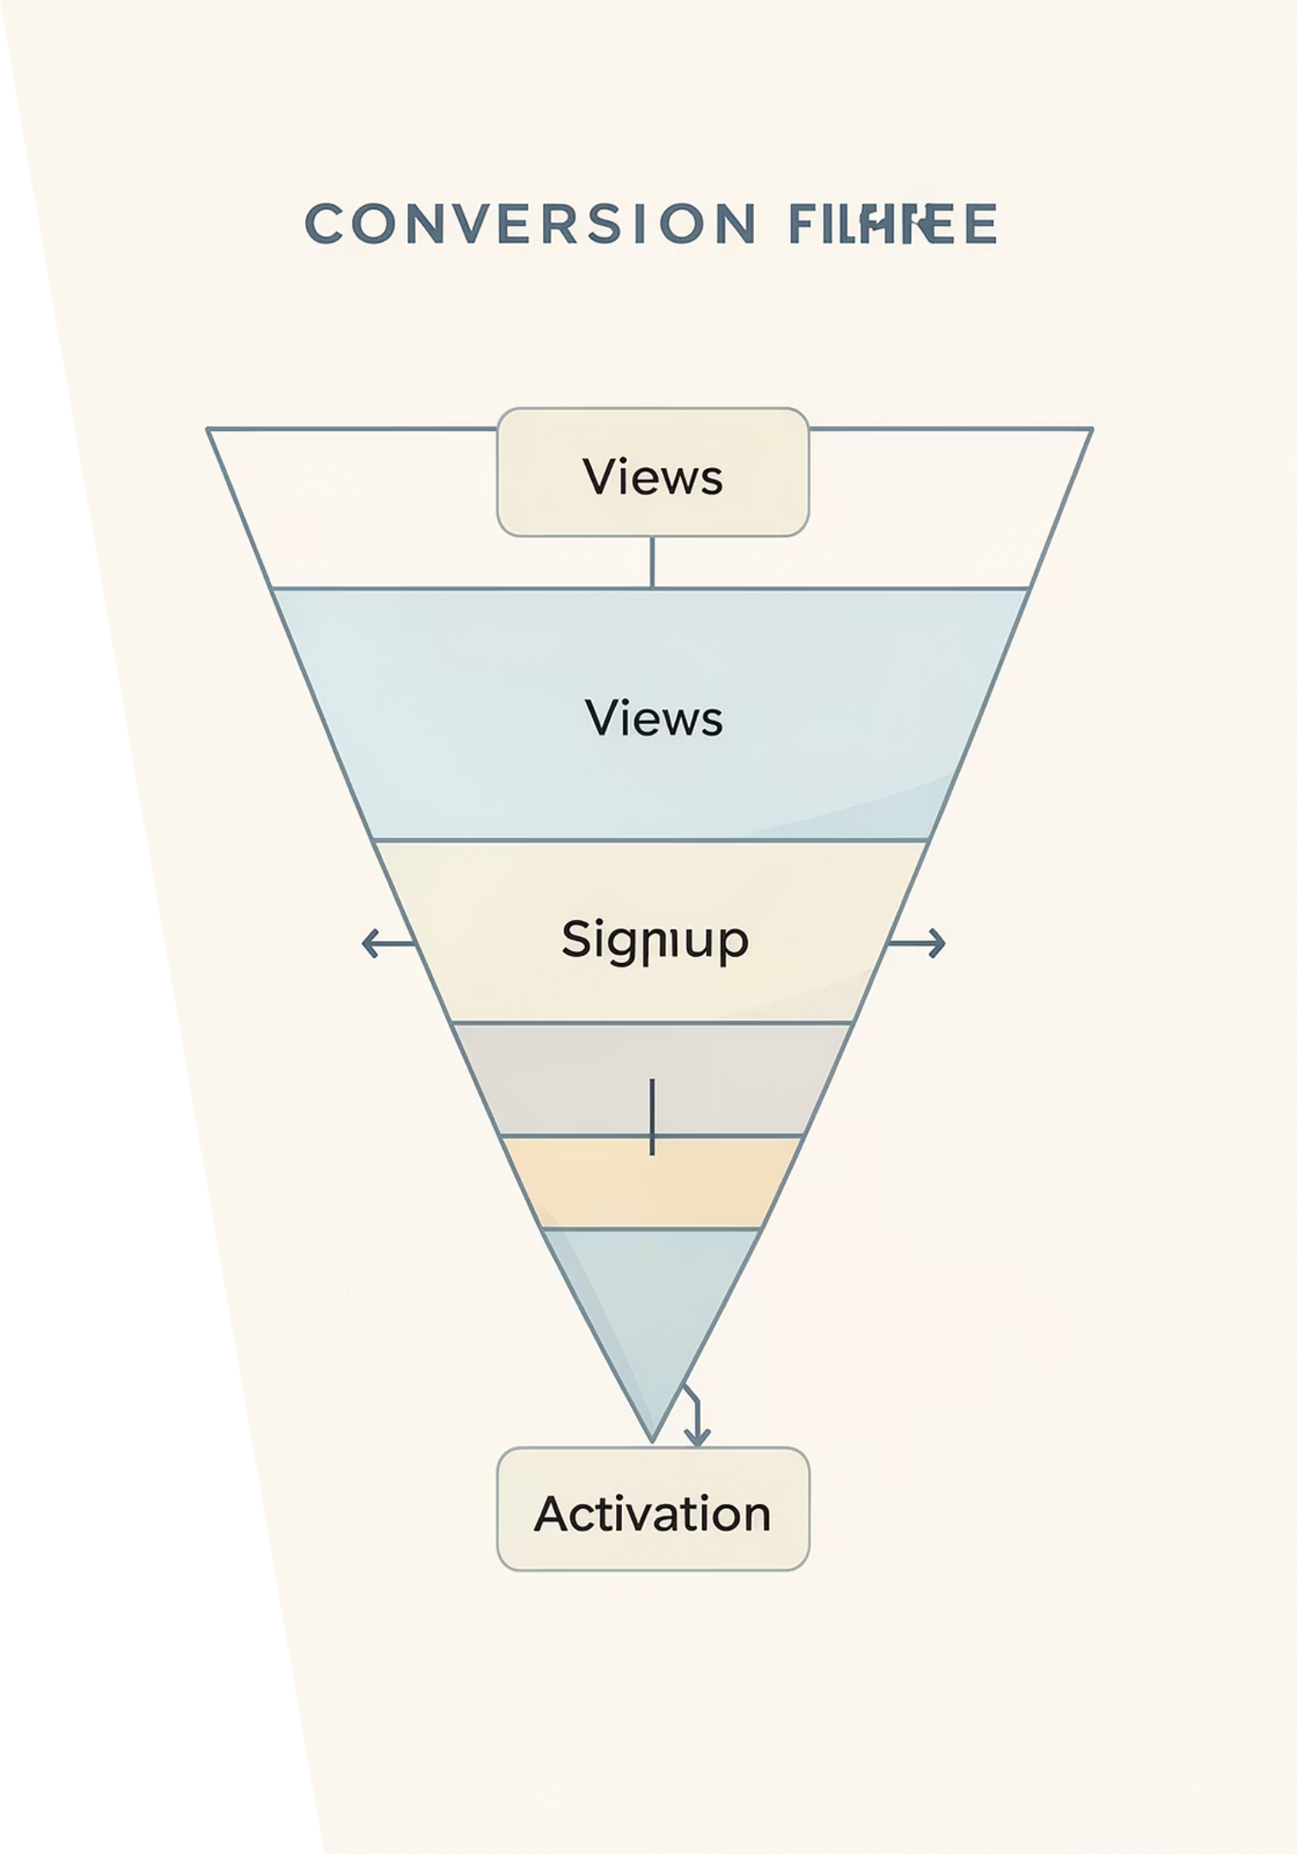
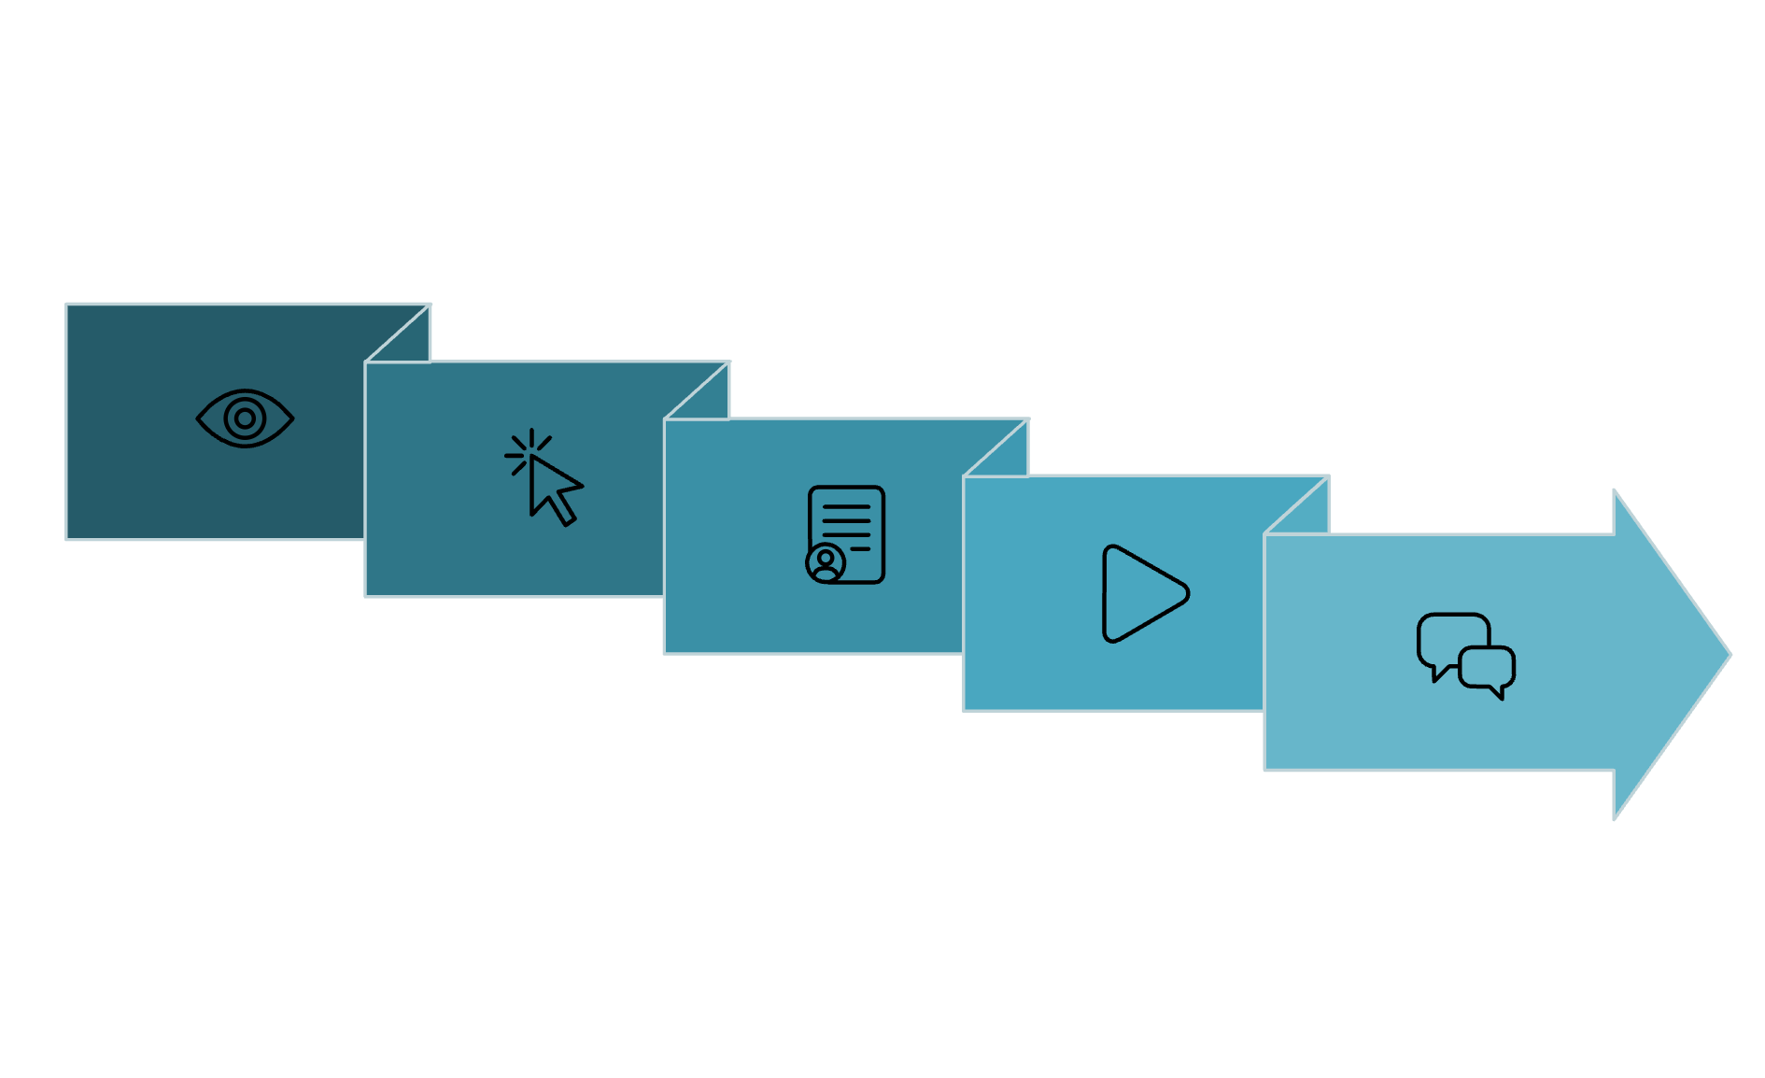
Воронка привлечения и активации
View
Form
Feedback
Click
Watch
Модель конверсии (пример): Показ → 500 просмотров; Переход → CTR 8% (≈40); Заявка → CR 15% (≈6); Активация (просмотр видео) → 60% от заявок (≈4); Обратная связь → 20% от активированных (≈1). Time‑to‑value: < 2 минуты. NSM: число трейдеров, выставивших хотя бы один лимитный ордер.

Slide 9

Метрики контроля
Инструменты
Этап
Цель / Показатель
Google Analytics + UTM для лендинга
Telegram Stats / Twitter Analytics для каналов
Webhook формы → Excel / Notion для сводной аналитики
Показ
Пост — 500 просмотров (TG / X)
Интерес
Клики на лендинг — 40 (CTR 8%)
Заявка
Отправка формы — 6 (CR 15%)
Активация
Просмотр видео до конца — 60% от заявок
Рекомендация: централизовать данные в Notion для быстрого принятия решений по экспериментам.
След. шаг
Ответ на приглашение — 20% от активированных

Slide 10
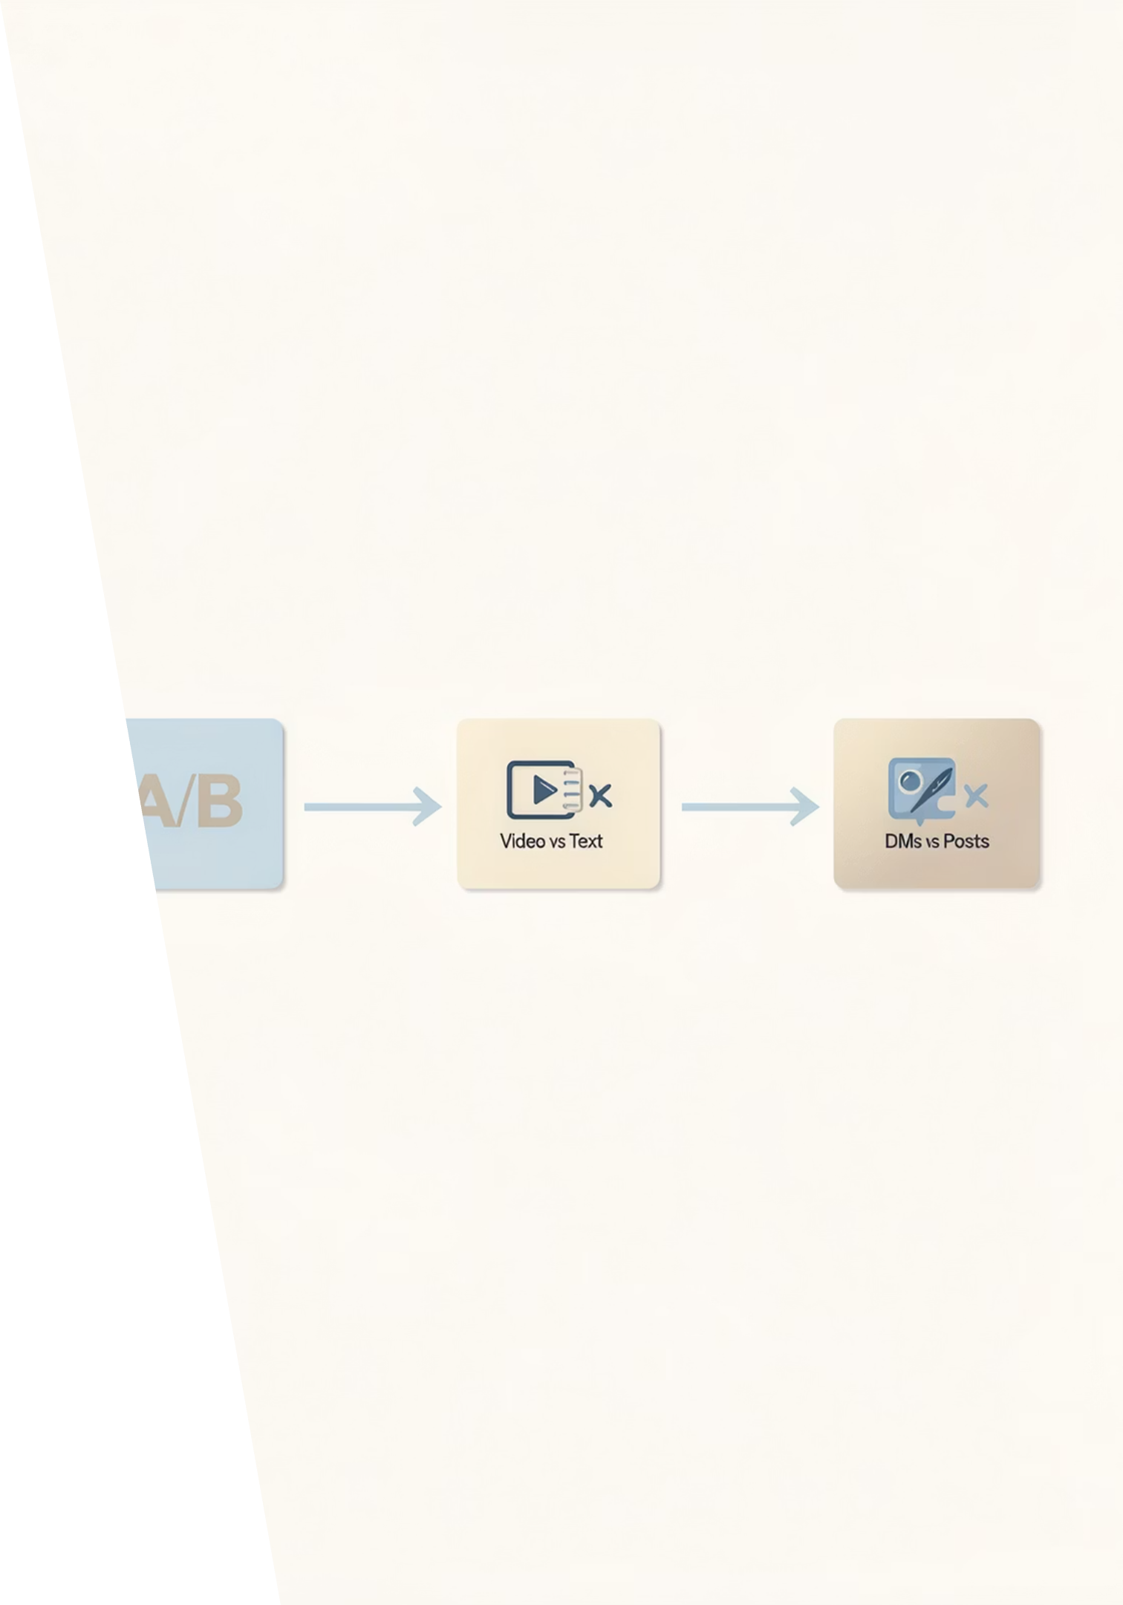
План экспериментов (1–2 недели)
A/B заголовка
Видео vs текст
Личка vs пост
Гипотеза: заголовок с «Order Book» даст +30% к конверсии. Тест: версии A vs B. Критерий успеха: прирост CR формы >30%. Срок: 5 дней.
Гипотеза: личные DM дают в 2× больше отклика. Тест: пост в канале vs 10 личных DM. Критерий успеха: отклик в личке >25%. Срок: 7 дней.
Гипотеза: живой стакан в видео удерживает дольше. Метрика: время на странице и % просмотра. Критерий: >45 с просмотра. Срок: 3 дня.
Правило принятия решения: успех → масштабируем канал/вариант; неудача → меняем гипотезу или формат. Фокус на быстрой итерации и оперативной аналитике.

